Slide 1
1 / 31
Pochodne i Całki
Remigiusz Durka
Insitute of Theoretical Physics
Uniwersity of Wrocław

Slide 4
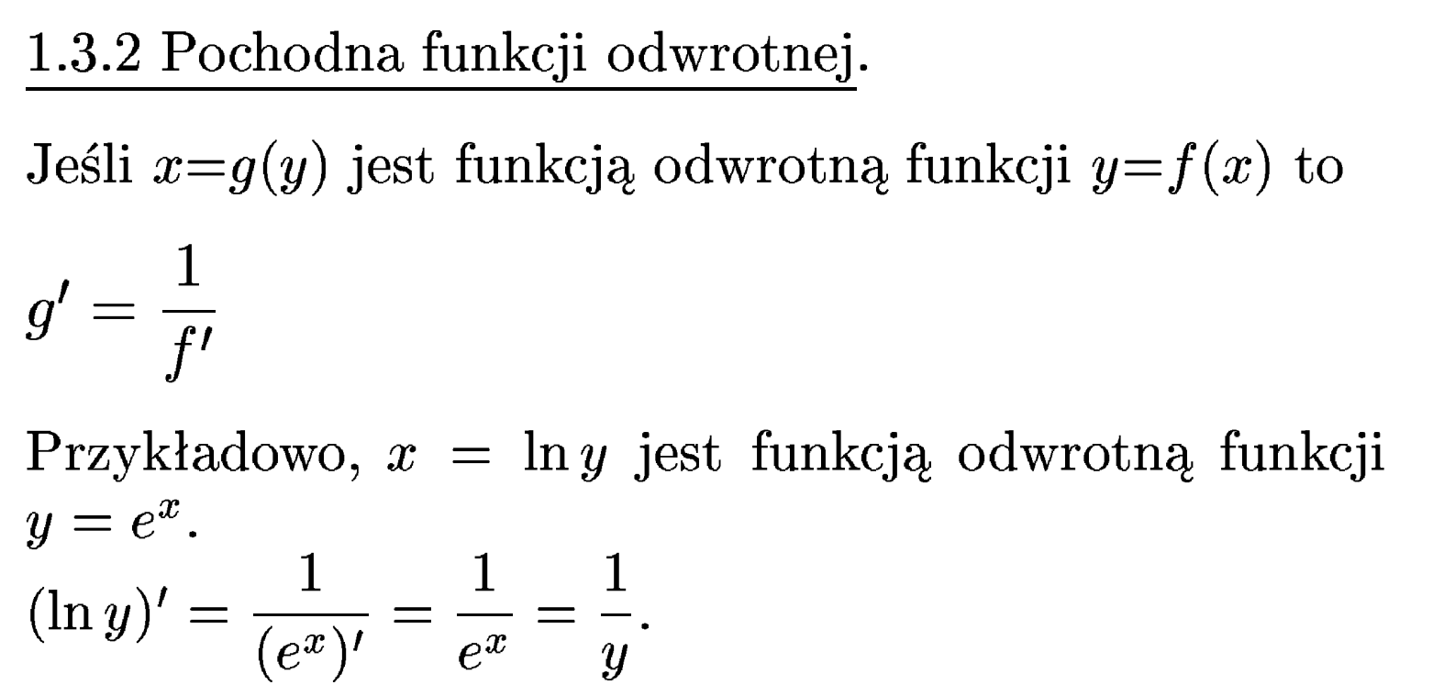
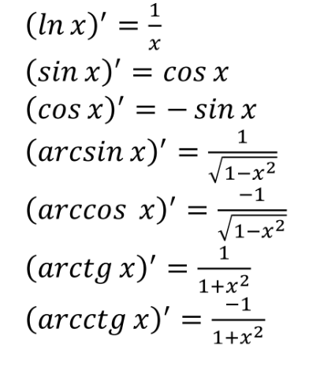
Pochodna funkcji odwrotnej

Slide 6
Układ RLC

Slide 7
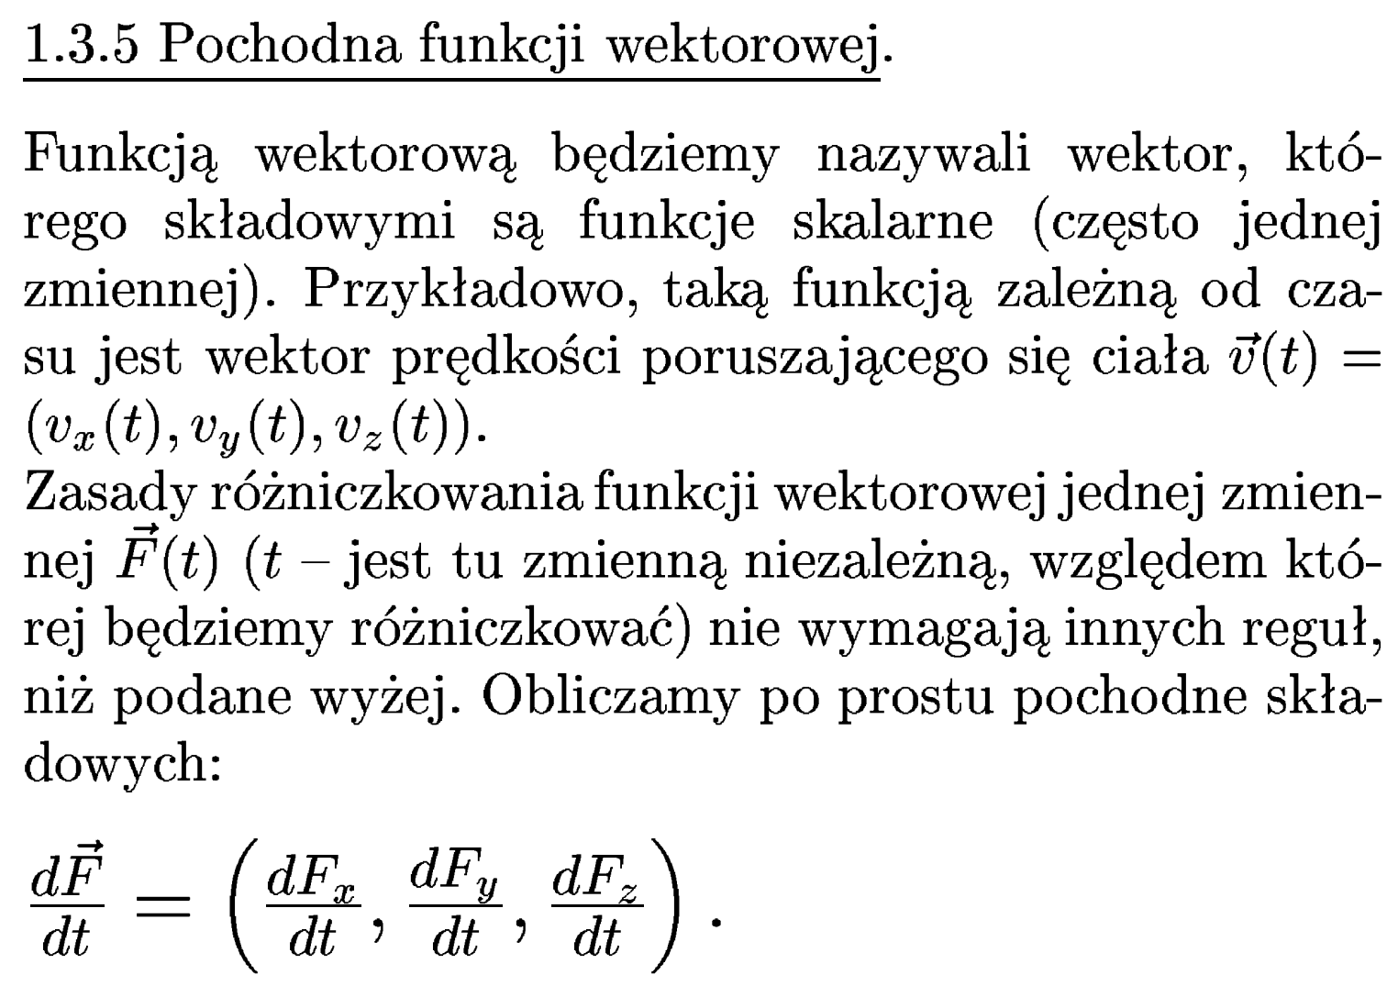

Slide 8
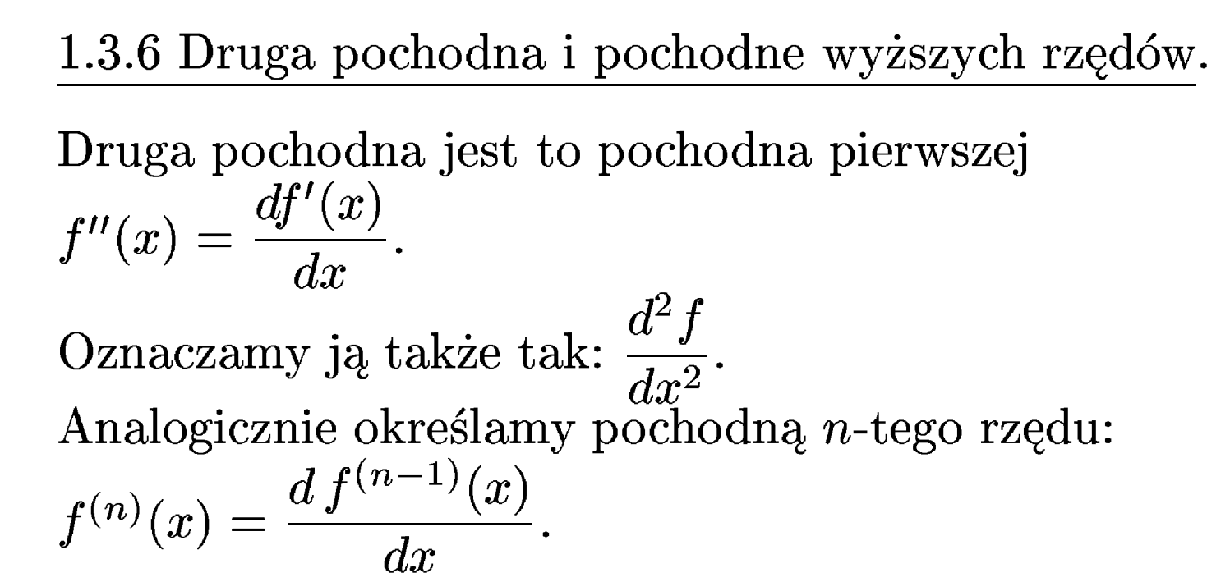

Slide 9
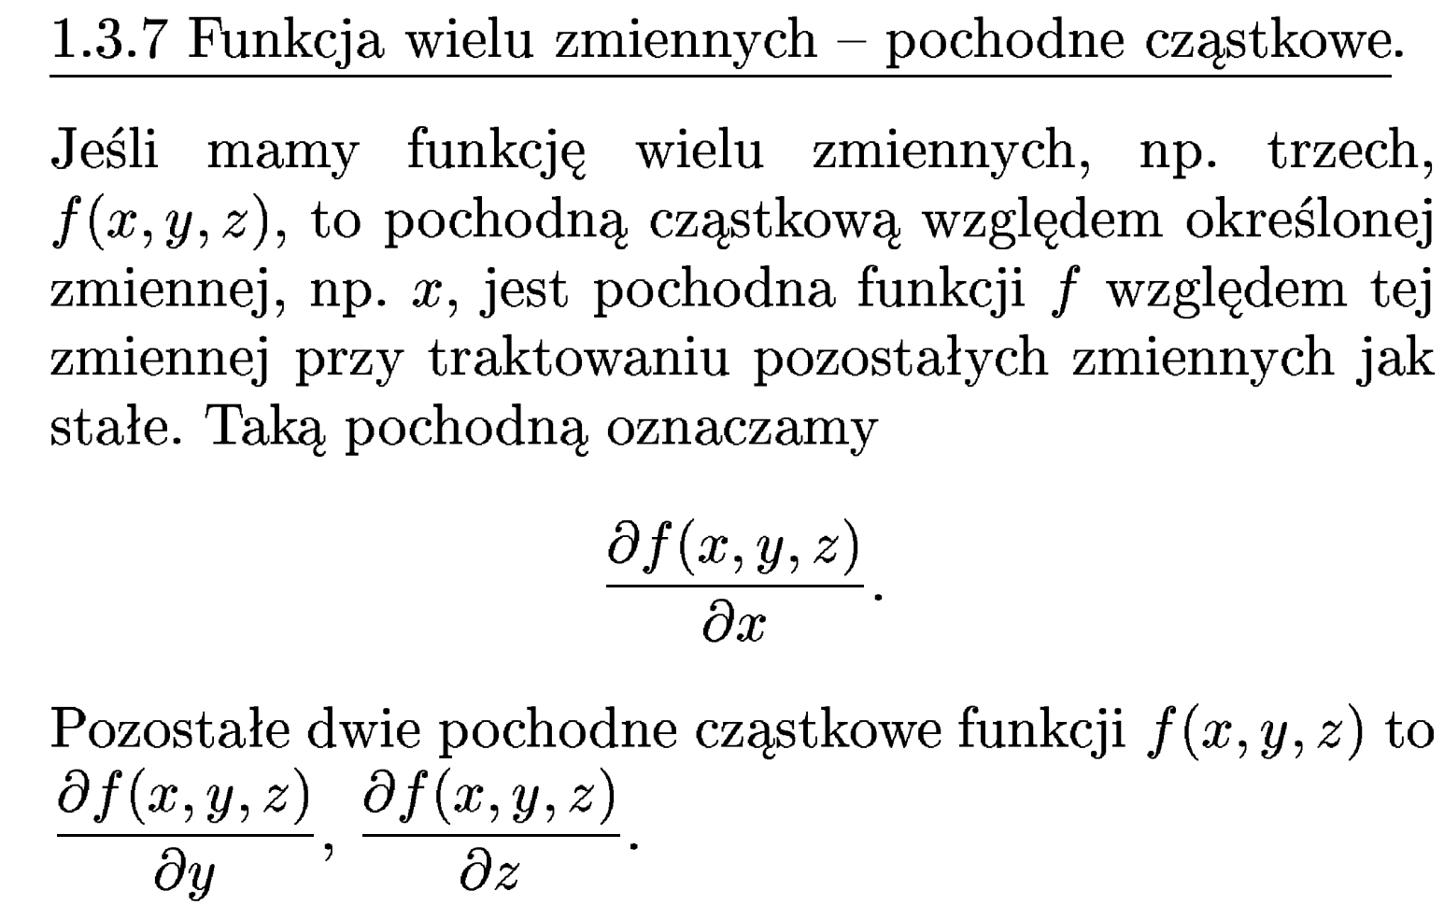
Pochodna cząstkowa
\partial “de kręcone”

Slide 10
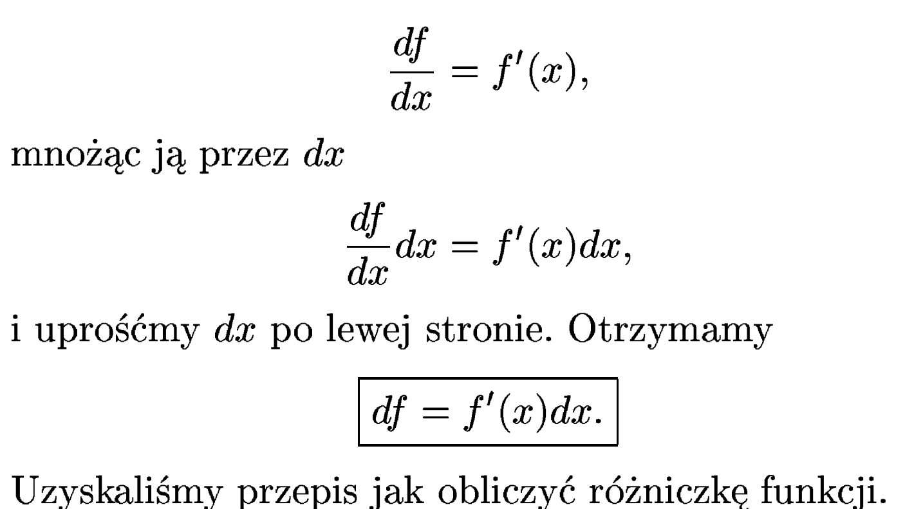
Różniczka

Slide 11
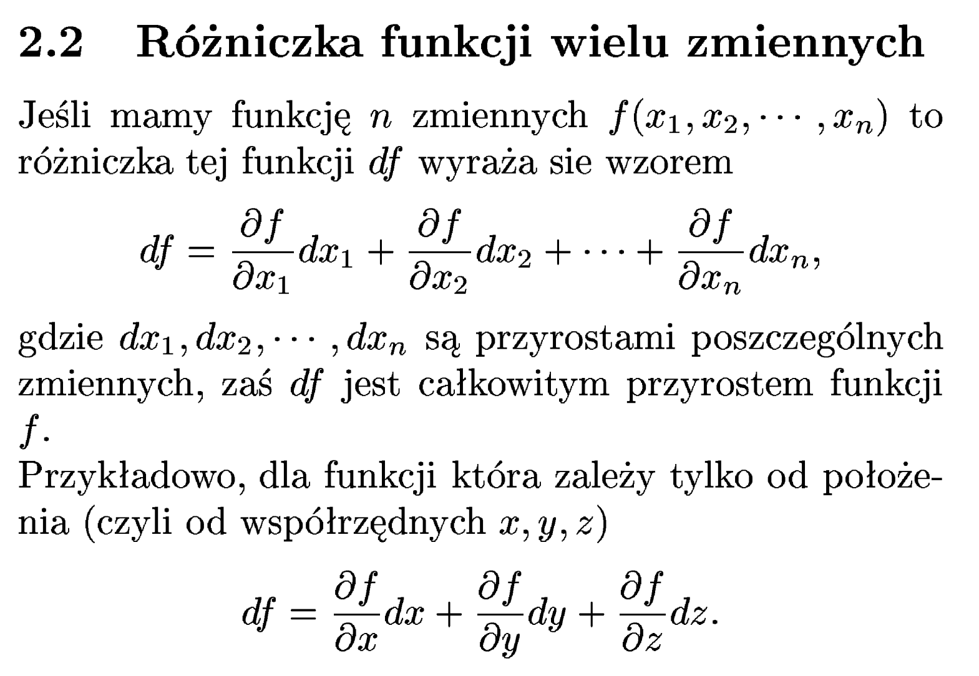
Różniczka

Slide 12
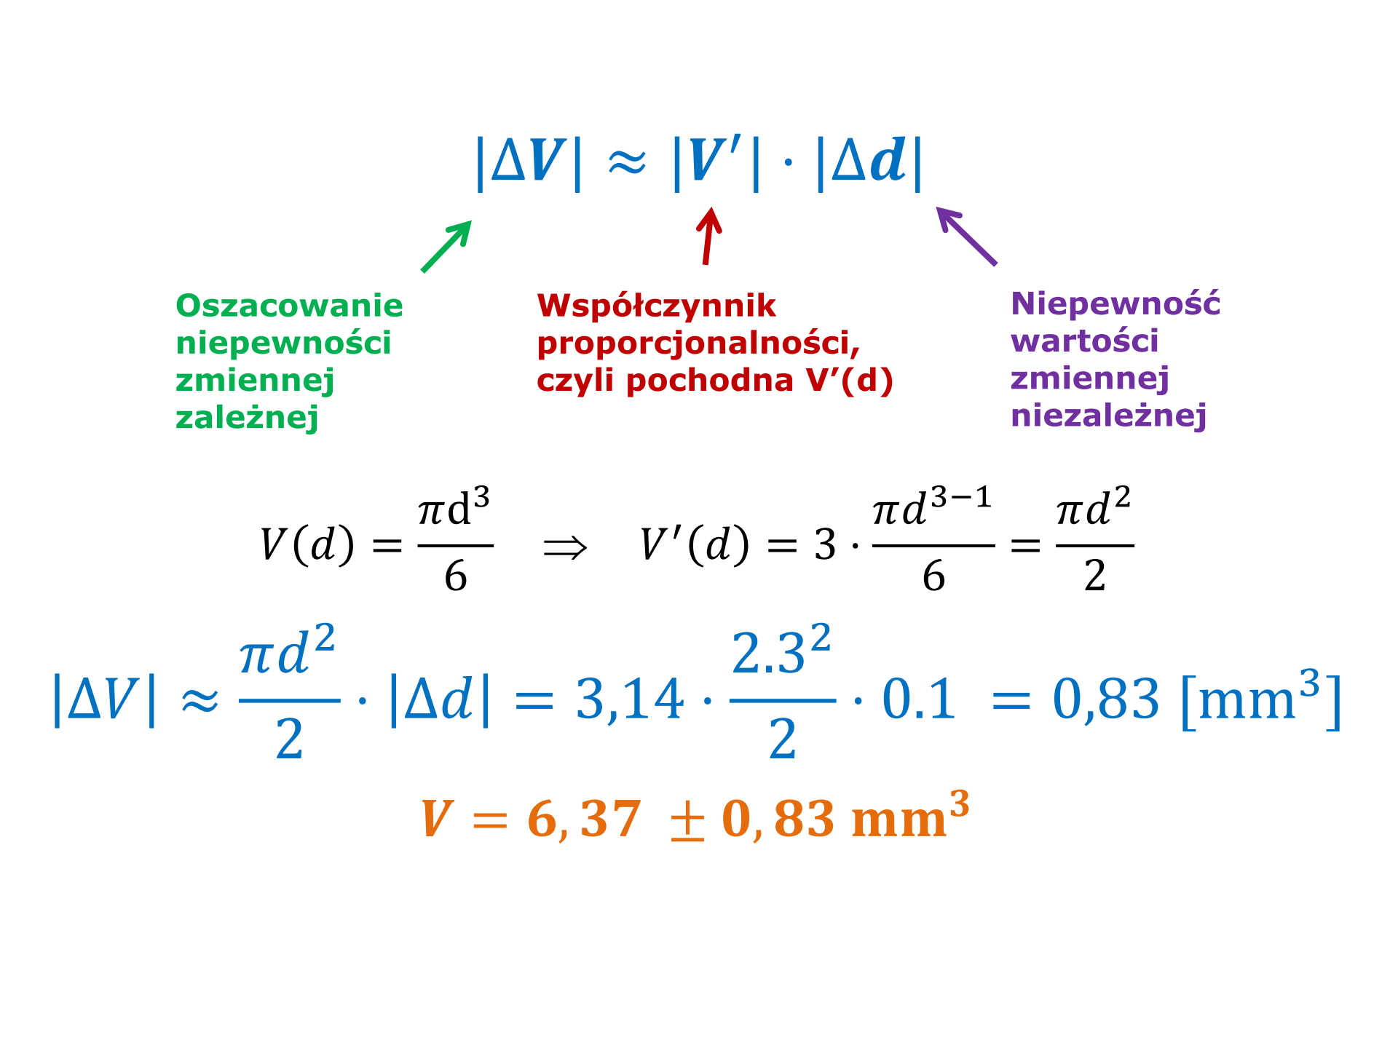

Slide 13
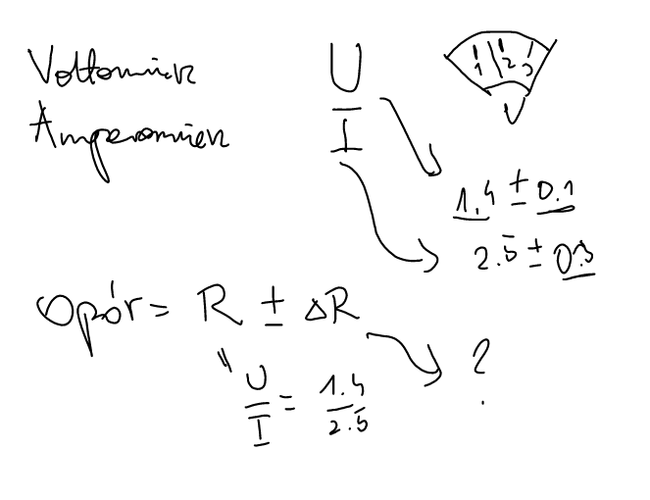
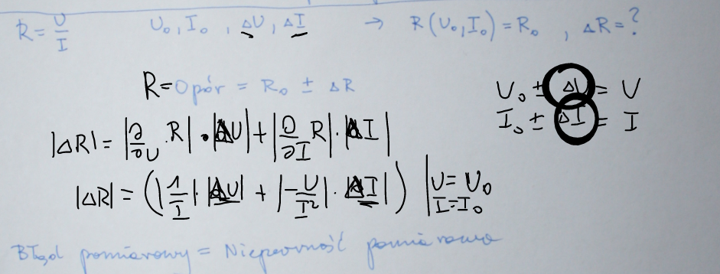
Błąd pomiarowy

Slide 14
Całki

Slide 15
Całkowanie

Slide 16
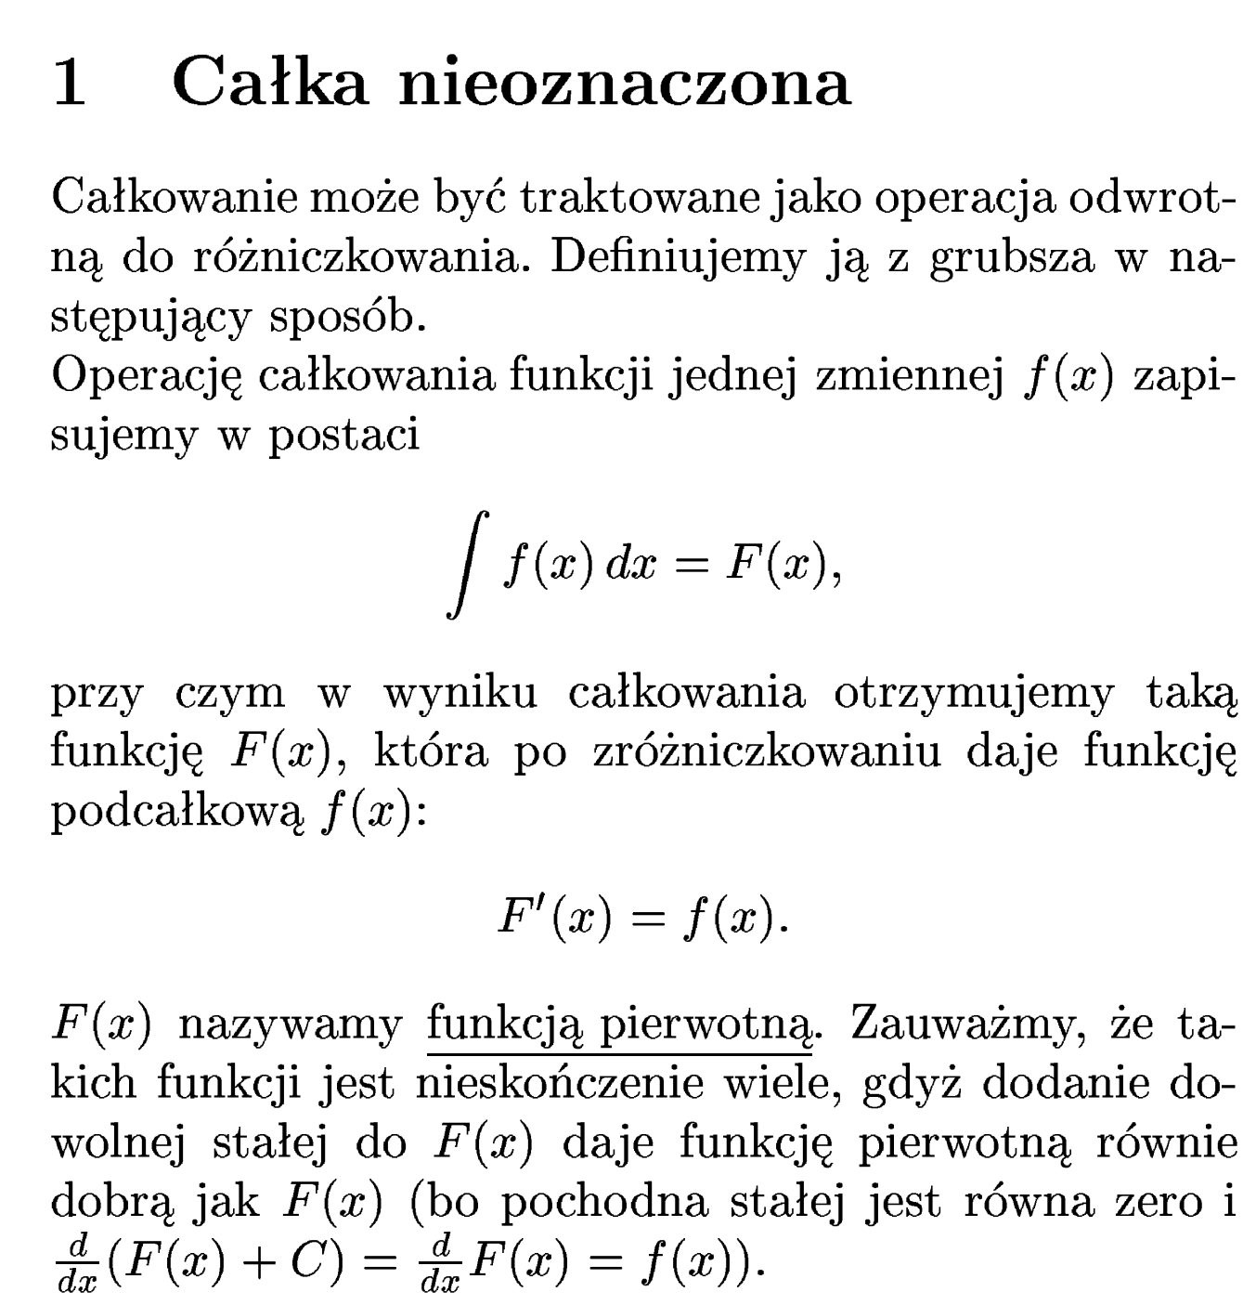

Slide 17
Całkowanie

Slide 18
Całkowanie

Slide 19
Całkowanie

Slide 20
Całkowanie

